Slide 1
Probační dohled
22.3.2022

Slide 2
Výkon dohledu
Trestní zákon – z. č. 40/2009 Sb; §84 a následující
Trestní řád – z.č. 141/1961 Sb; §350k a §350l

Slide 3
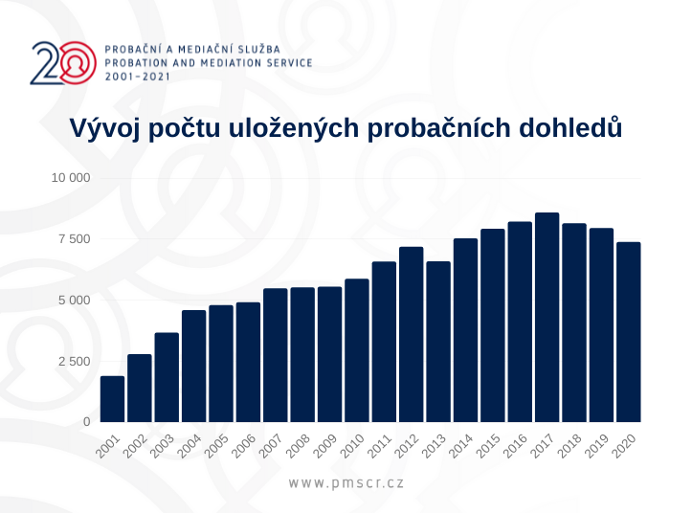
Výkon dohledu

Slide 4
Podmíněný odklad výkonu trestu odnětí svobody
§ 81 – soud může odložit výkonu trestu odnětí svobody nepřevyšujícího 3 léta, jestliže vzhledem k osobě a poměrům pachatele... má důvodně za to, že k působení na pachatele není třeba jeho výkonu

Slide 5
Podmíněné odsouzení s dohledem
§84 – „je-li třeba zvýšeně sledovat a kontrolovat chování pachatele a poskytnout mu potřebnou péči a pomoc ve zkušební době...“

Slide 6
Podmíněné odsouzení s dohledem
§85
- zkušební doba 1 – 5 let, od PM rozsudku
- povinnost zdržovat se v místě bydliště
- přiměřená omezení a povinnosti
§85a – zrušení dohledu či přiměřených povinností

Slide 7
Podmíněné odsouzení s dohledem
§86
- povinnost zdržovat se v místě bydliště
- přiměřená omezení a povinnosti

Slide 8
Podmíněné odsouzení s dohledem
§48
- specifikace možných povinností, uložených soudem
- PMS zajišťuje kontrolu a výkon zvl. povinností b), d), h)

Slide 9
Pojem a účel dohledu
§49 TZ
- pravidelný osobní kontakt, dodržování podmínek
- účel dohledu: sledování a kontrola chování pachatele, odborné vedení a pomoc pachateli

Slide 10
Povinnosti pachatele
§50 TZ
- spolupracovat s probačním úředníkem stanoveným způsobem
- dostavovat se ve stanovených lhůtách
- informovat o pobytu, zaměstnání, zdrojích obživy, umožnit vstup do obydlí

Slide 11
Povinnosti a oprávnění probačního úředníka
§51 TZ
- vykonávat dohled v souladu s probačním plánem
- být pachateli nápomocen v jeho záležitostech
- plnit pokyny předsedy senátu, které dal PMS ČR a které směřují k výkonu dohledu a k tomu aby pachatel vedl řádný život

Slide 12
Výkon dohledu a kontrola chování odsouzeného
§350k TŘ
- zaslání opisu pravomocného rozhodnutí středisku PMS ČR
- kontrola uložených povinností
- stanovení termínů zasílání zpráv o průběhu dohledu
- informování soudu v případě nespolupráce klienta
- návrh soudu na vydání rozhodnutí

Slide 13
Kontrola přiměřených povinností a omezení
§350l TŘ – prakticky totožný postup jako u předchozího §
- zaslání opisu pravomocného rozhodnutí středisku PMS ČR
- kontrola uložených povinností
- stanovení termínů zasílání zpráv o průběhu dohledu
- informování soudu v případě nespolupráce klienta
- návrh soudu na vydání rozhodnutí

Slide 14
Kontrola výkonu dohledu - prakticky
fáze výkonu dohledu
- sběr a ověřování informací – lustrace CEO, CESO, CEVO, dotazy ke spolupracujícím institucím...
- hodnocení rizik a potřeb
- stanovení opatření, témat spolupráce, cílů = probační plán dohledu
- průběžné vyhodnocování dohledu – aktualizace probačního plánu dohledu
ZÁKLADNÍM NÁSTROJEM PRACOVNÍKA V RÁMCI DOHLEDU
JE PROFESIONÁLNÍ ROZHOVOR

Slide 15
Kontrola výkonu dohledu - prakticky
účel konzultací v průběhu dohledu
- udržení pravidelného osobního kontaktu s klientem
- průběžné hodnocení rizik a potřeb pachatele
- posilování silných stránek, zdrojů pro změnu v životě pachatele, vedení pachatele k životu bez trestního jednání
- stanovování vhodných témat spolupráce a cílů k řešení

Slide 16
Kontrola výkonu dohledu - prakticky
obsahové zaměření konzultací
- bydlení, rodinné a sociální zázemí, zaměstnání, finanční situace, závislostní chování, postoj pachatele k trestnému činu, k oběti, náhrada škody, reflexe trestní minulosti pachatele, rizika recidivy, újmy a selhání; další témata, která vyplývají z okolností a situace
- !!! pracovník se nesoustředí pouze na problémové, nefunkční oblasti, ale snaží se pomoci najít a podpořit i kladné projevy a zdroje pachatele

Slide 17
Kontrola výkonu dohledu - prakticky
uzavření spolupráce/spisu
- uplynutím stanovené zkušební doby – závěrečná zpráva
- podání návrhu na zrušení dohledu/uložených povinností
- rozhodnutí soudu - přeměna podmíněného trestu na nepodmíněný, zrušení souhrnným trestem, úspěšné dovolání...
- úmrtí klienta

Slide 18
Děkuji za pozornost.
Mgr. Jaroslava Kroulíková
vedoucí odd. probace dospělých
jkroulikova@pms.justice.cz
518 701 222, 720 988 260

